Slide 1
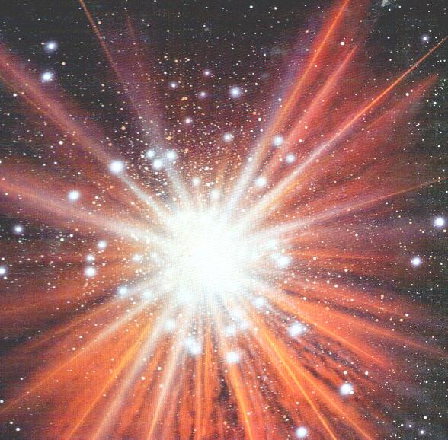
NIHČE NE VE ZAGOTOVO, KAKO SE JE ŽIVLJENJE NA ZEMLJI ZAČELO
NADALJEVANJE SNOVI

Slide 2
Pred 2,2 milijardami let kisik začel izločati v ozračje. Takrat je Zemljino ozračje prvič vsebovalo kisik in nastal je ozon. Menijo, da je zaradi tega izumrlo veliko vrst.
SAMO PREBERI

Slide 3
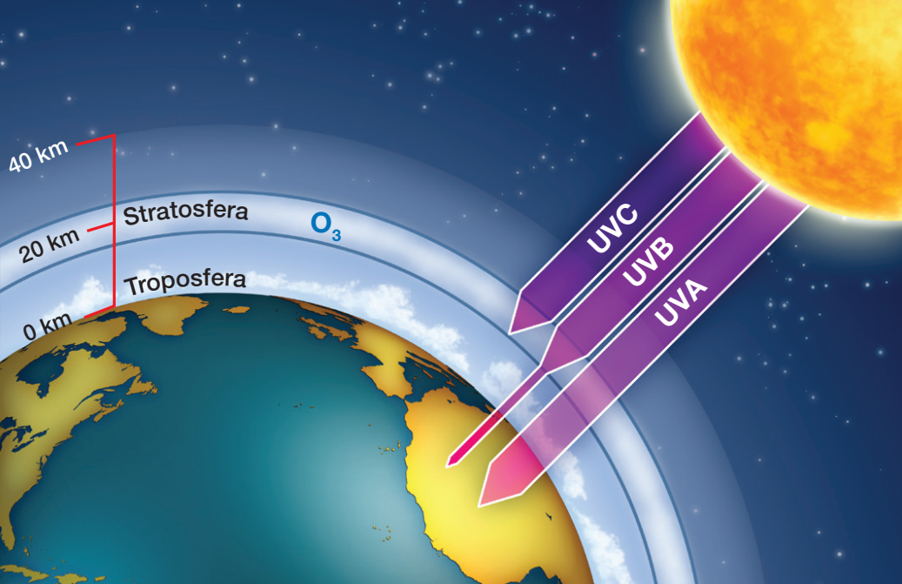
Iz kisika je postopoma nastajala ozonska plast, ki ščiti pred UV sevanjem. Takrat se je življenje lahko razširilo tudi na kopno.
Prepiši v zvezek

Slide 4
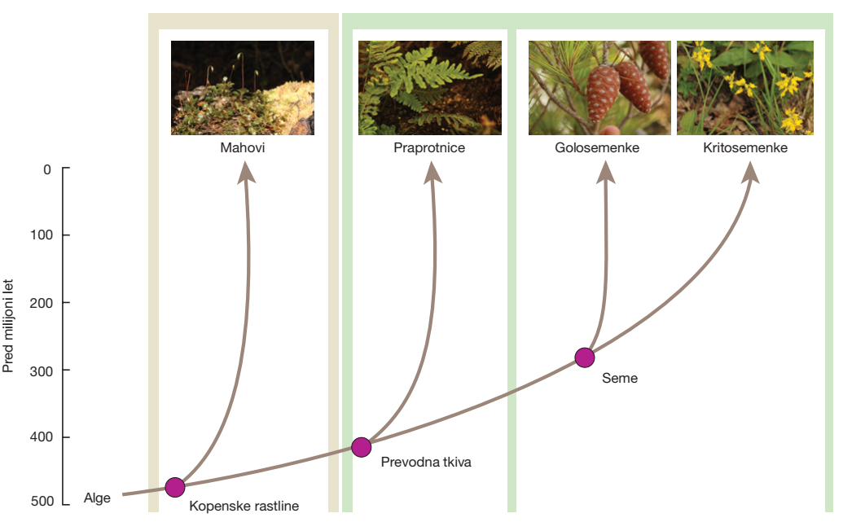
Na kopno so se najprej razširili mikroorganizmi, sledile so rastline, glive.
Prve kopenske rastline so se razvile iz zelenih alg.
Prepiši v zvezek

Slide 5
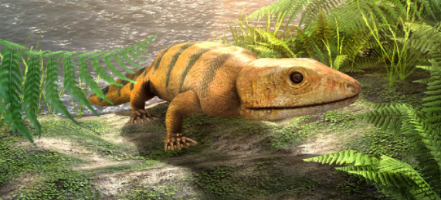
Prvi kopenski vretenčarji so bile dvoživke (razviti so morale pljuča, 4 okončine).
Prepiši v zvezek

Slide 6
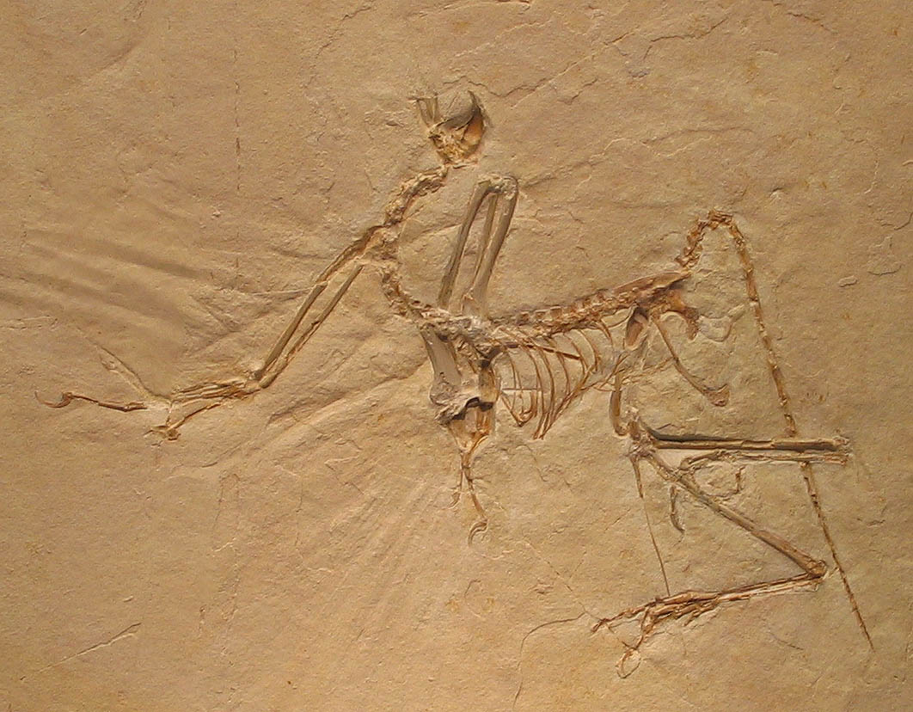
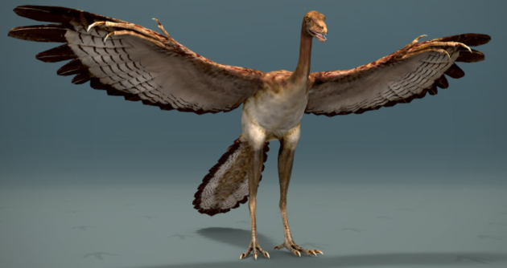
Iz ene skupine dinozavra so se razvile ptice.
PRAPTIČ (Arheopteriks)
Prepiši v zvezek

Slide 7
S katerimi težavami so se soočali organizmi pri prehodu na kopno?
težave zaradi izsušitve,
oskrbo s kisikom in
oporo telesa zaradi odsotnosti vode
Prepiši v zvezek

Slide 8
PONOVITEV

Slide 9
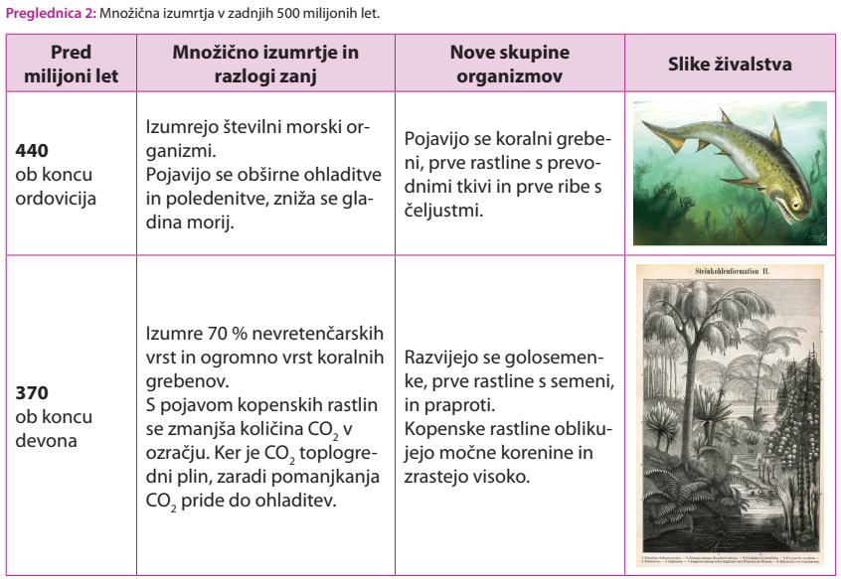
SAMO PREBERI

Slide 10
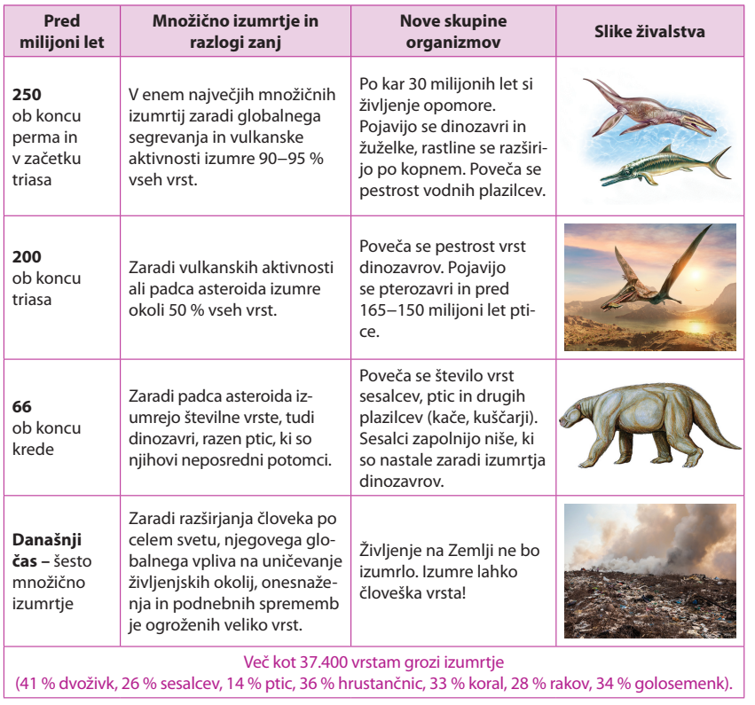
SAMO PREBERI

Slide 11
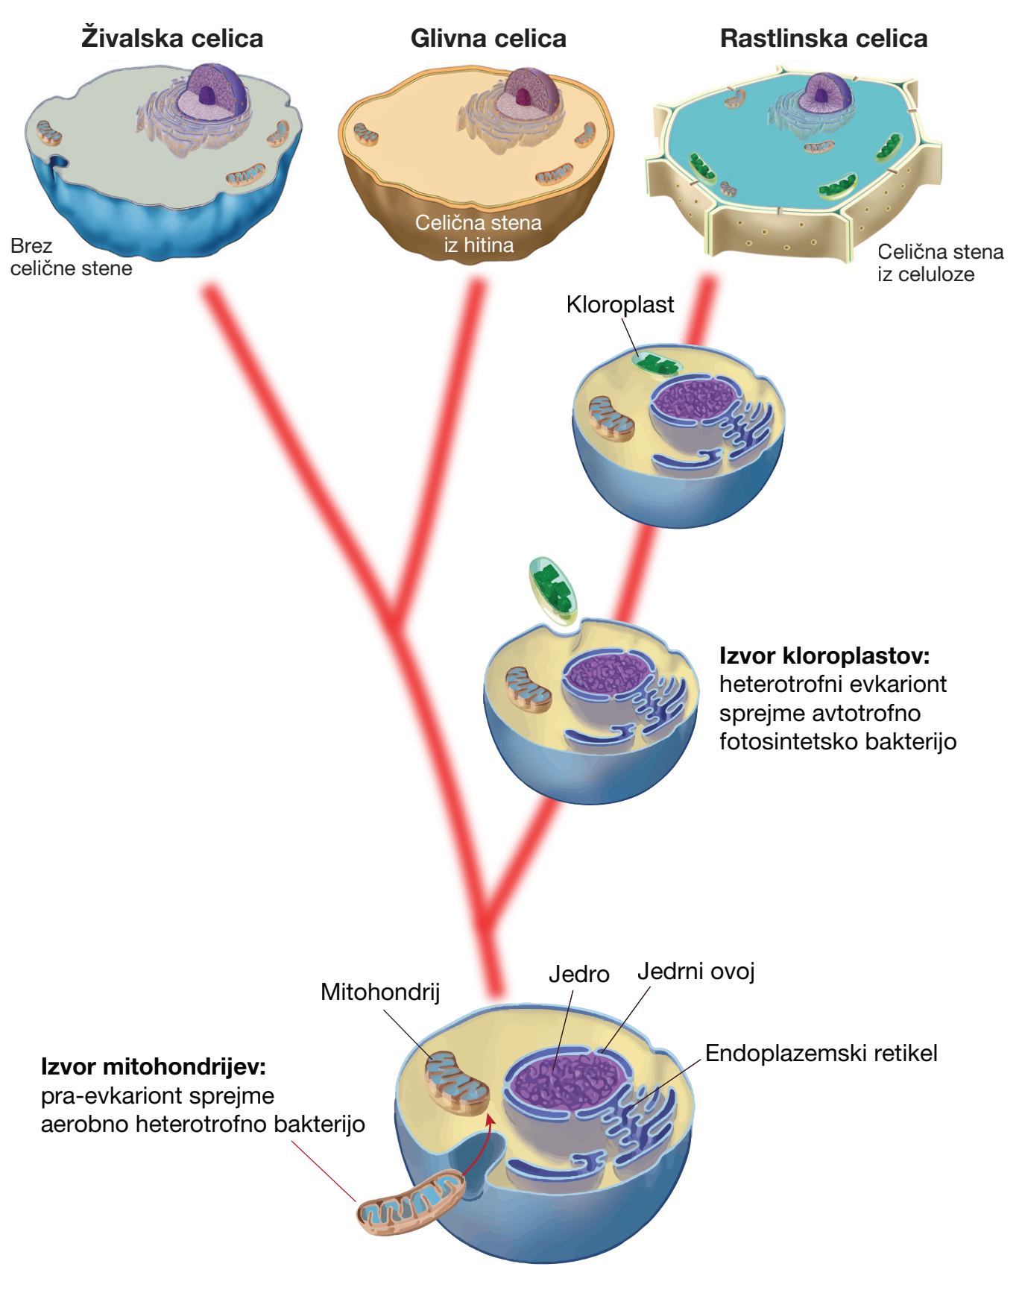
SAMO PREBERI IN V ZVEZEK NAPIŠI, KAJ JE SIMBONT
ŽIVALI, GLIVE
EVOLUCIJSKI RAZVOJ EVKARIONTSKIH
CELIC Z MITOHONDRIJI IN KOROPLASTI
RASTLINE, ALGE
Od trenutka, ko se je v evkariontsko celico vrinil kloroplast, je bila celica sposobna opravljati fotosintezo.
Od trenutka, ko se je v evkariontsko celico vrnil mitohondrij, je bila evkariontska celica sposobna celičnega dihanja.
SIMBIONT – organizem, ki živi v sožitju z organizmom druge vrste, tako da imata oba korist.

Slide 12
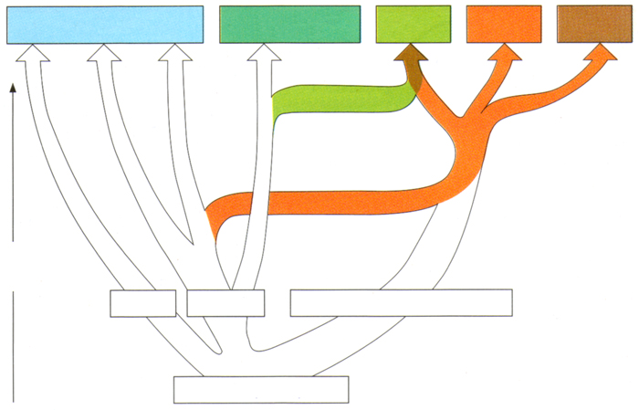
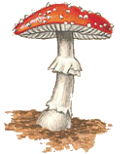
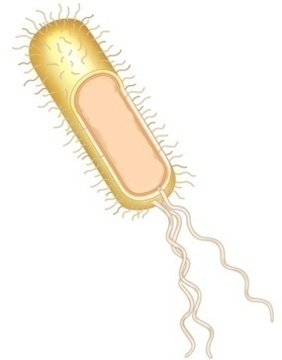
Vsi organizmi imajo skupnega evolucijskega prednika
druge bakterije
fotosintezne bakterije
rastline
živali
glive
kloroplast
mitohondrij
Razmisli, kaj so skupne lastnosti vseh živih celic?
čas
arheje
evbakterije
anaerobni prokariontski prednik
Zadnji skupni prednik
organizmov LUCA
celica
skupne lastnosti vseh organizmov
biotska membrana
prokariontski prednik
beljakovine
LUCA (Last Universal Common Ancestor)
12
DNA

Slide 13
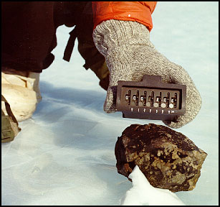
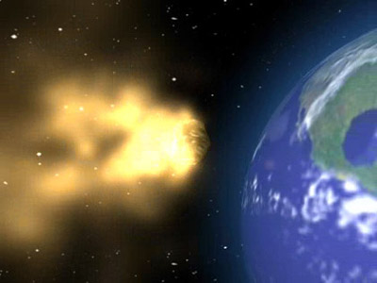
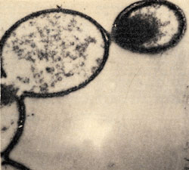
HIPOTEZE O NASTANKU ŽIVLJENJA NA ZEMLJI
Življenje je prišlo z vesolja (Marsa)
2) Življenje se je pojavilo na Zemlji, večkrat, saj bi ga naj uničili meteoriti.
3) Biokemijska evolucijska hipoteza
SAMO PREBERI IN V ZVEZEK NAPIŠI, KAJ JE HIPOTEZA
HIPOTEZA – nedokazana trditev, domneva

Slide 14
DZ, str. 59/ naloga 6

Slide 15
DZ, stran 57 – utrjevanje snovi

